Slide 1
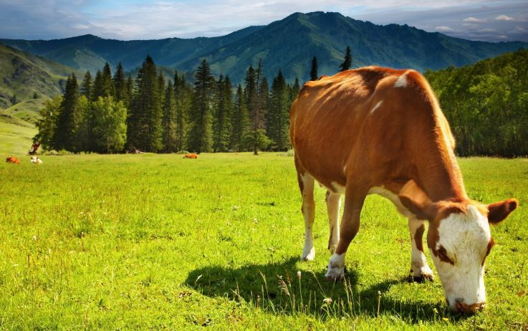
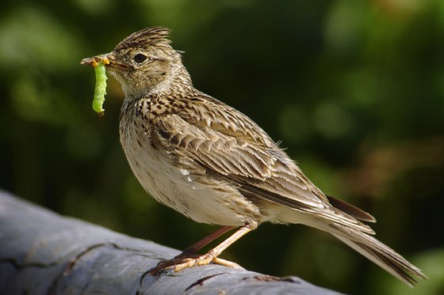

Cỏ đi vào trong bụng bò, sâu vào trong bụng chim sẽ được tiêu hóa như thế nào?

Slide 2
BÀI 31
TRAO ĐỔI NƯỚC VÀ CHẤT DINH DƯỠNG Ở ĐỘNG VẬT

Slide 3
NỘI DUNG BÀI HỌC
Vận dụng sự hiểu biết về TĐC và CHNL ở động vật vào thực tiễn
Con đường thu nhận và tiêu hoá thức ăn trong ống tiêp hoá ở động vật
I
II
III
IV
Nhu cầu sử dụng nước và con đường trao đổi nước ở động vật
Sự vận chuyển các chất ở động vật

Slide 4
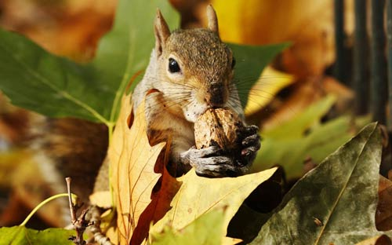
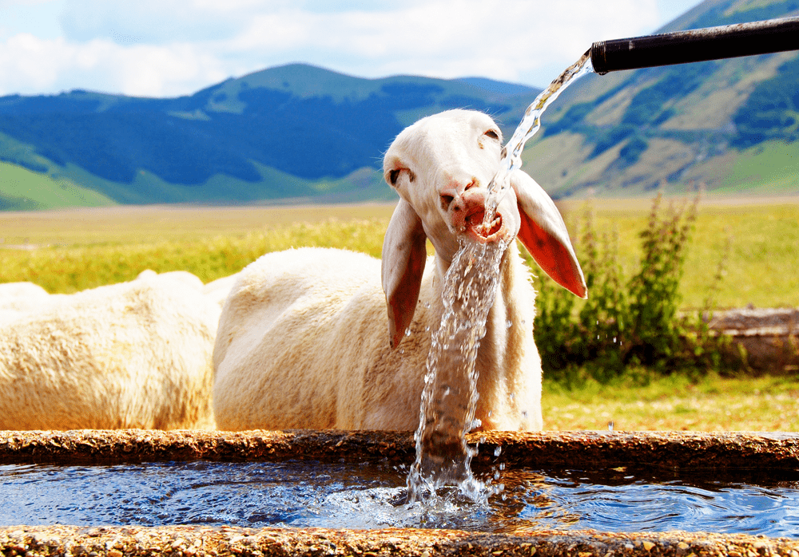
I- CON ĐƯỜNG THU NHẬN VÀ TIÊU HOÁ THỨC ĂN TRONG ỐNG TIÊP HOÁ Ở ĐỘNG VẬT
Động vật lấy thức ăn từ môi trường ngoài thông qua hoạt động nào?

Slide 5
I- CON ĐƯỜNG THU NHẬN VÀ TIÊU HOÁ THỨC ĂN TRONG ỐNG TIÊP HOÁ Ở ĐỘNG VẬT
- Động vật thu nhận thức ăn từ môi trường ngoài chủ yếu thông qua hoạt động ăn và uống.

Slide 6
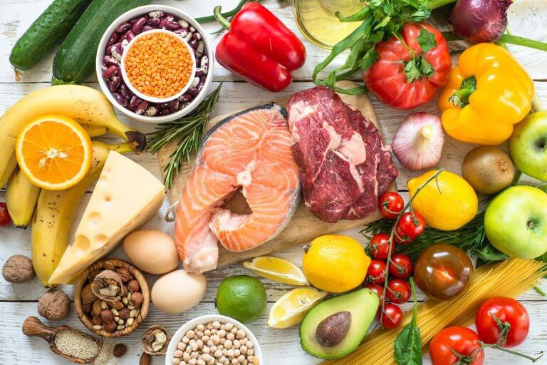
Kể tên các dạng thức ăn chủ yếu của động vật? Để cơ thể hấp thụ được các chất dinh dưỡng cần được biến đổi ra sao?

Slide 7
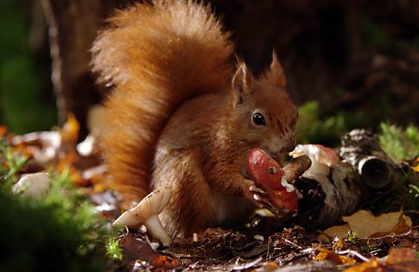
Các dạng thức ăn
Động vật
Thực vật
Khác

Slide 8
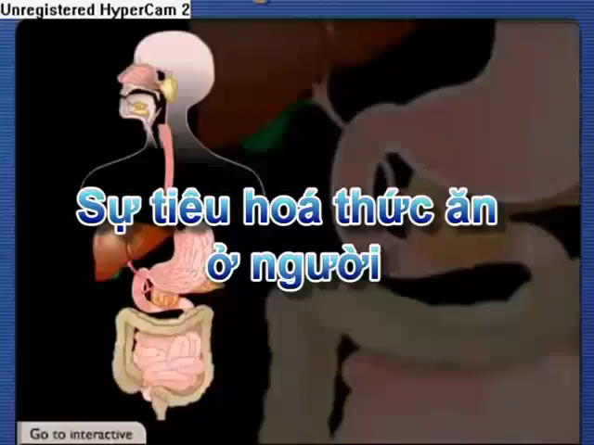

Slide 9
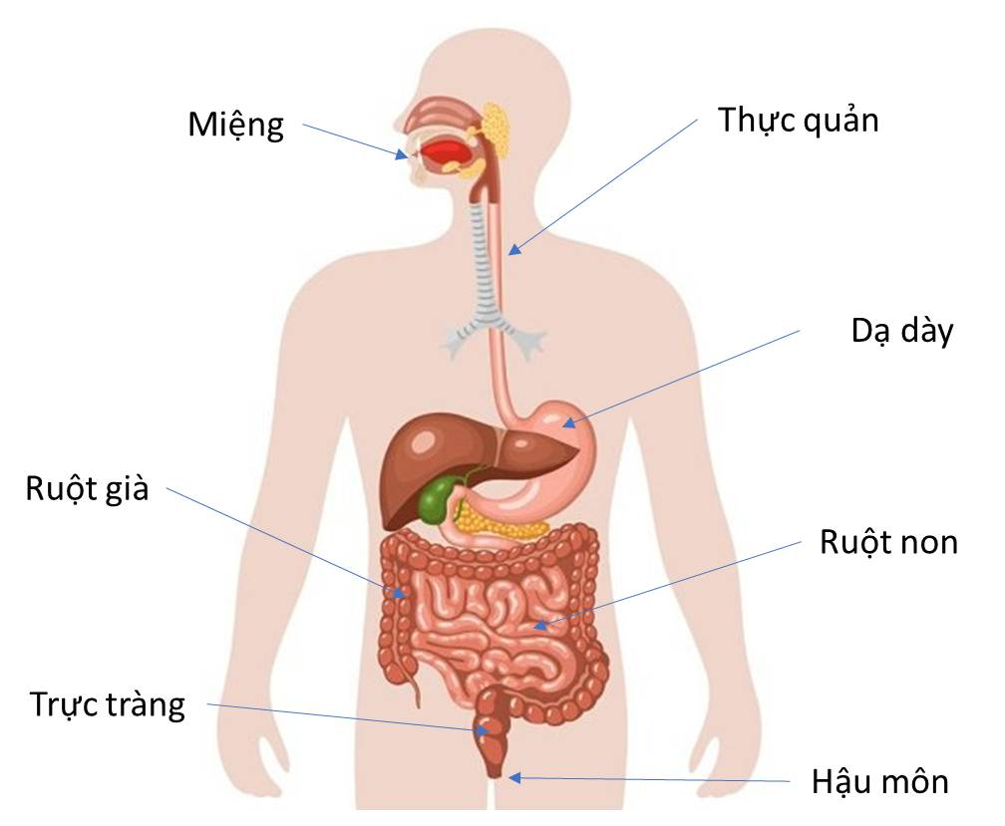
Con đường thu nhận và tiêu hoá thức ăn trong ống tiêu hoá ở người gồm mấy giai đoạn?

Slide 10
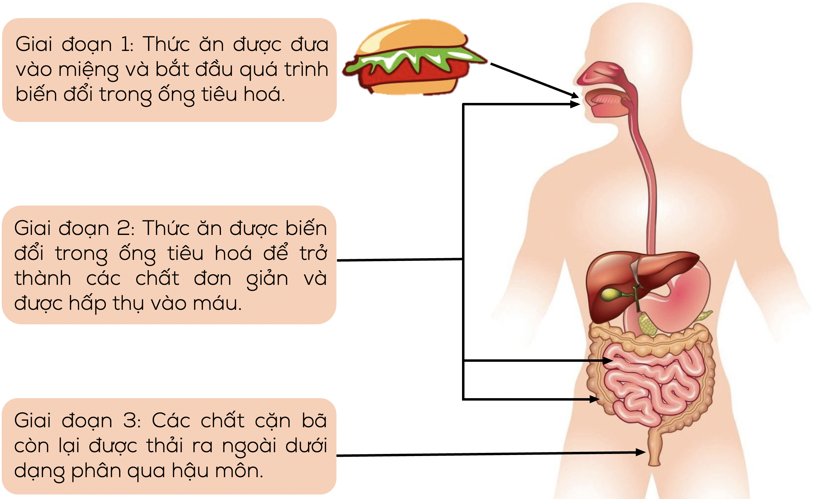

Slide 11
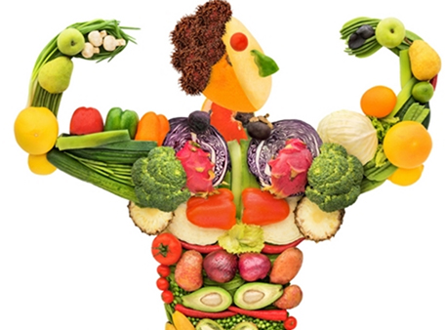
I- CON ĐƯỜNG THU NHẬN VÀ TIÊU HOÁ THỨC ĂN TRONG ỐNG TIÊU HOÁ Ở ĐỘNG VẬT
- Con đường trao đổi chất dinh dưỡng trong ống tiêu hoá ở động vật bao gồm ba giai đoạn:
+ ăn
+ tiêu hoá và hấp thụ chất dinh dưỡng
+ thải phân.

Slide 12
Động vật thu nhận thức ăn từ môi trường ngoài chủ yếu thông qua hoạt động ăn và uống.
- Con đường trao đổi chất dinh dưỡng trong ống tiêu hoá ở động vật bao gồm ba giai đoạn:
+ ăn
+ tiêu hoá và hấp thụ chất dinh dưỡng
+ thải phân.

Slide 13
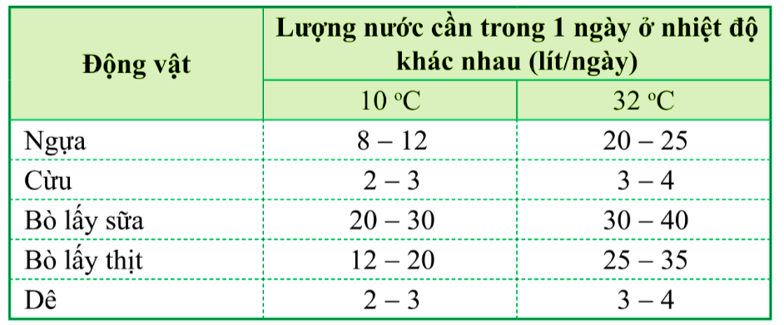
II- NHU CẦU SỬ DỤNG NƯỚC VÀ CON ĐƯỜNG TRAO ĐỔI NƯỚC Ở ĐỘNG VẬT
Em có nhận xét gì về nhu cầu nước của động vật?

Slide 14
II- NHU CẦU SỬ DỤNG NƯỚC VÀ CON ĐƯỜNG TRAO ĐỔI NƯỚC Ở ĐỘNG VẬT
Động vật cần nước để duy trì sự sống. Mỗi loài động vật có nhu cầu sử dụng nước khác nhau phụ thuộc vào tuổi, đặc điểm sinh học, môi trường sống...

Slide 15

Em có thể bổ sung nước cho cơ thể bằng những cách nào?

Slide 16
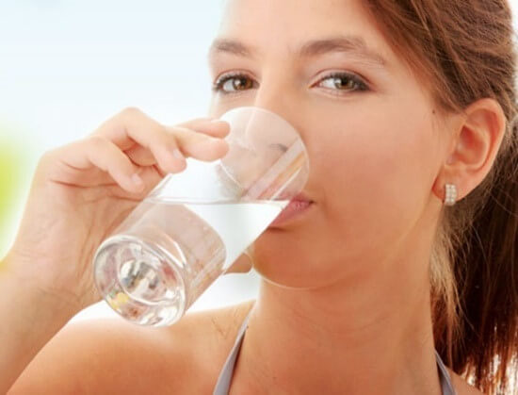
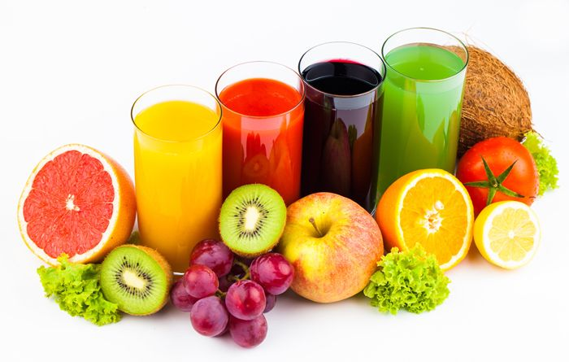
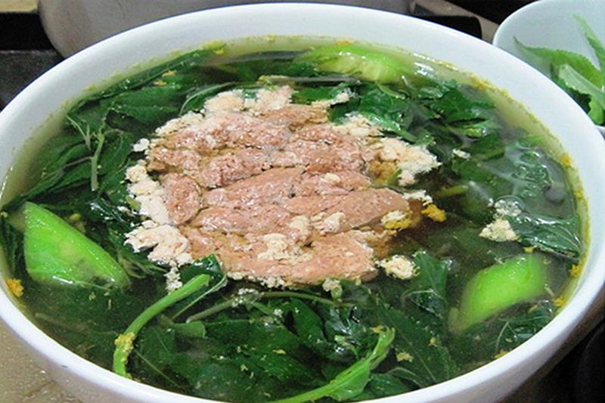
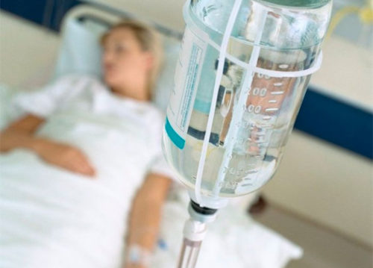

Slide 17
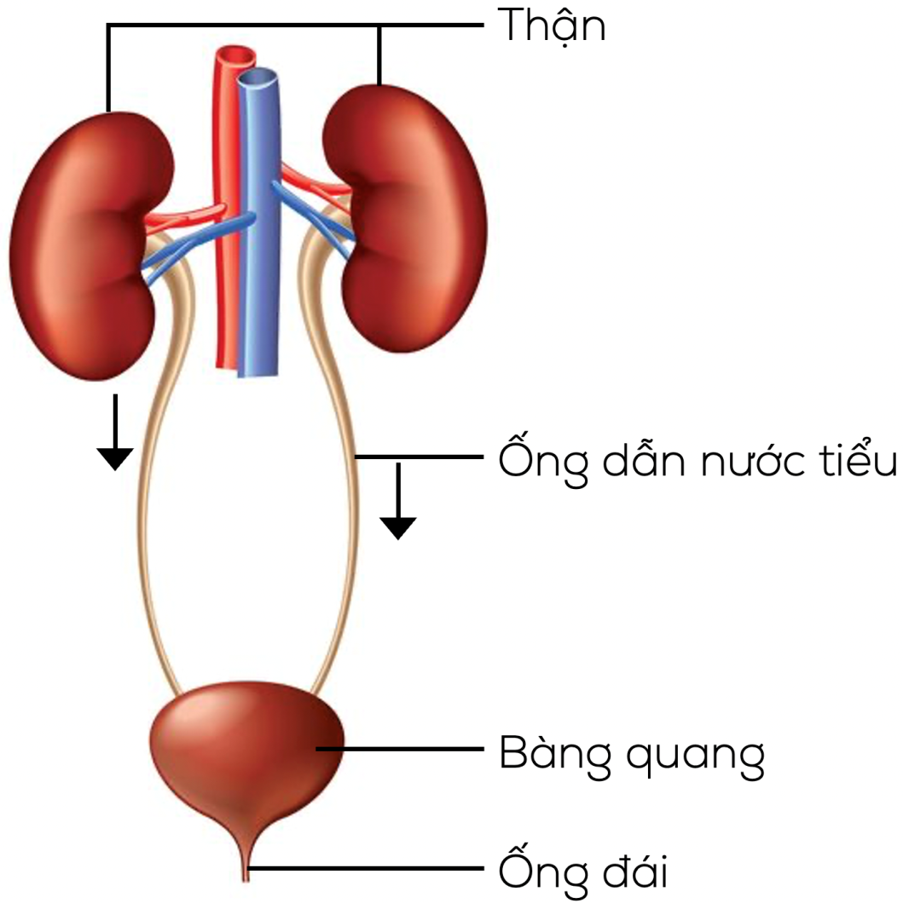
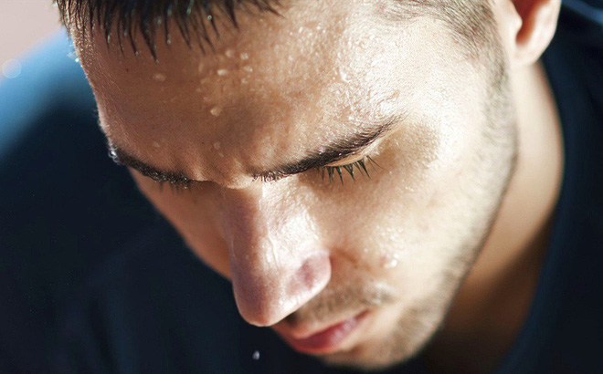
Nước đào thải ra khỏi cơ thể như thế nào?

Slide 18

Lượng nước cần mỗi ngày = Cân nặng của cơ thể (kg) x 40 (ml)
30 kg
38 kg

Slide 19

II- NHU CẦU SỬ DỤNG NƯỚC VÀ CON ĐƯỜNG TRAO ĐỔI NƯỚC Ở ĐỘNG VẬT
- Động vật lấy nước vào cơ thể thông qua hoạt động ăn uống.
- Thải nước ra môi trường ngoài thông qua nước tiểu và tuyến mồ hôi.
- Vì nước luôn có sự đào thải ra khỏi cơ thể nên việc bổ sung nước là vô cùng quan trọng.

Slide 20
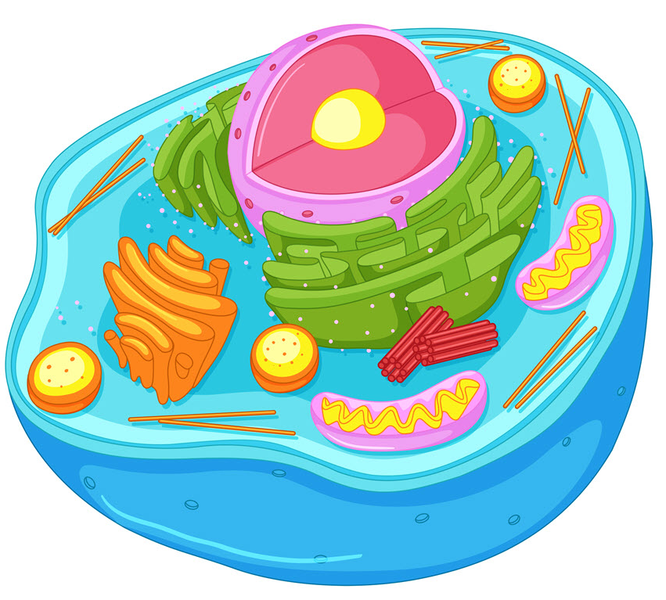
III- SỰ VẬN CHUYỂN CÁC CHẤT Ở ĐỘNG VẬT
Nguyên liệu và sản phẩm cùa quá trình trao đổi chất ở tế bào là gì? Các nguyên liệu này lấy từ đâu và sản phẩm trao đổi chất của tế bào được thải ra khỏi cơ thể như thế nào?

Slide 21
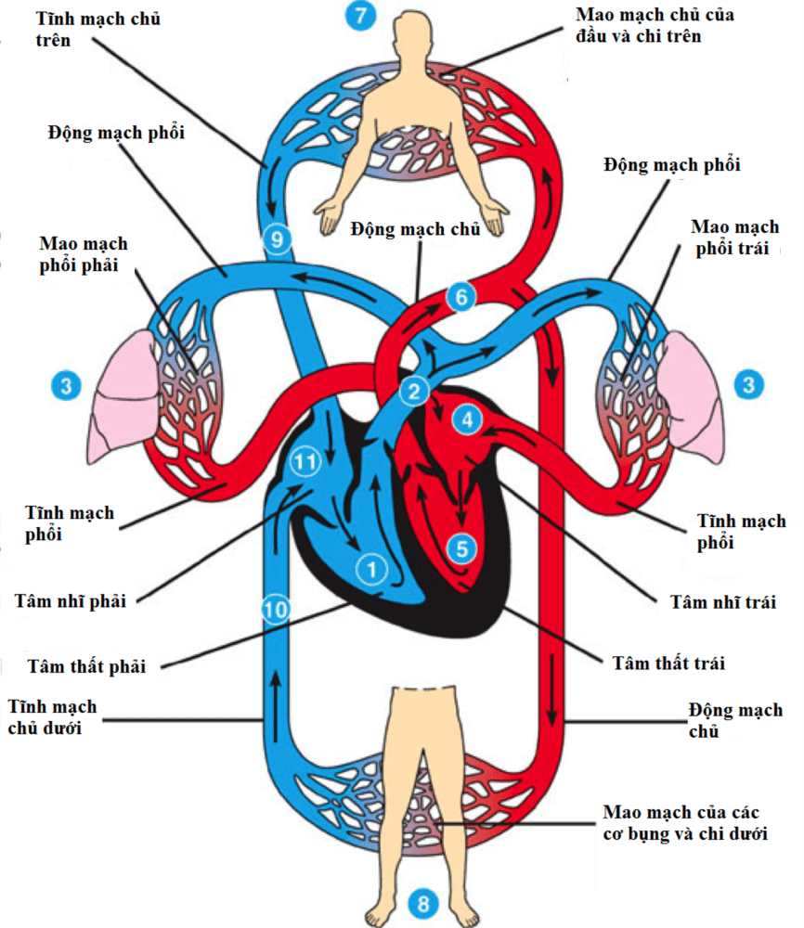
III- SỰ VẬN CHUYỂN CÁC CHẤT Ở ĐỘNG VẬT
Hệ cơ quan nào thực hiện sự vận chuyển các chất trong cơ thể động vật?
Mô tả con đường vận chuyển các chất qua 2 vòng tuần hoàn ở người?

Slide 22
III- SỰ VẬN CHUYỂN CÁC CHẤT Ở ĐỘNG VẬT
- Các chất trong cơ thể động vật được thực hiện nhờ hệ tuần hoàn.
- Ở người có 2 vòng tuần hoàn:
+ Vòng tuần hoàn lớn: máu đỏ tươi (giàu O₂) được tim bơm đi nuôi cơ thể. Tại các tế bào, mô, cơ quan, máu nhận các chất bài tiết và CO₂ thành máu đỏ thẫm và trở về tim.
+ Vòng tuần hoàn nhỏ: Máu đỏ thẫm (nghèo O₂) được tim bơm lên phổi, tại đây máu nhận O₂ và thải CO₂ trở thành máu đỏ tươi (giàu O₂) về tim.

Slide 23
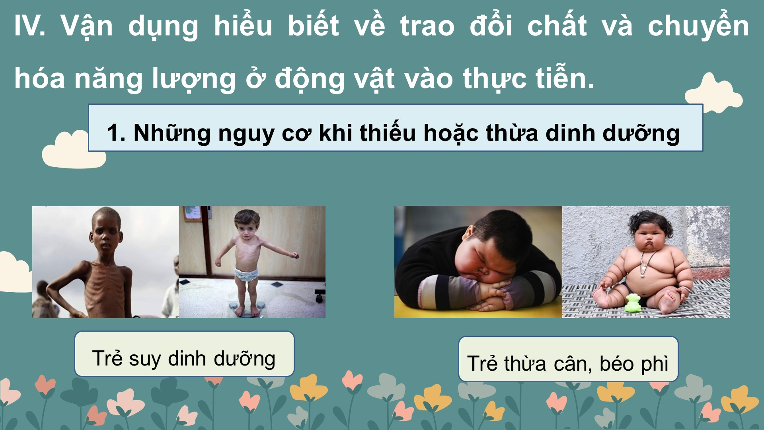
Trẻ suy dinh dưỡng
Trẻ thừa cân, béo phì

Slide 24

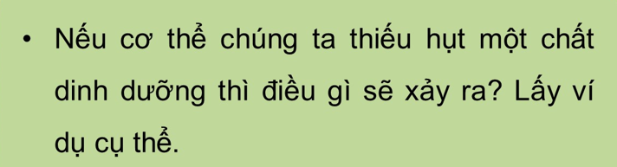

Slide 25
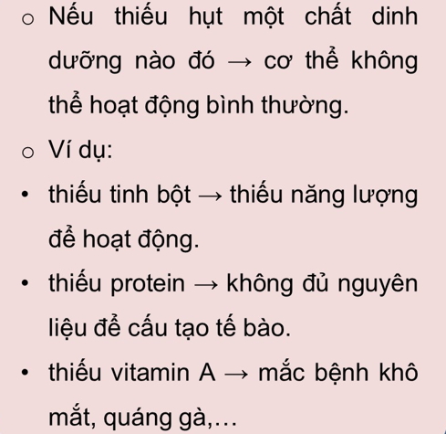

Slide 26
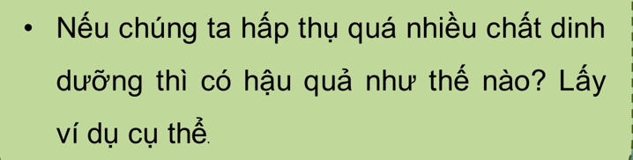

Slide 27
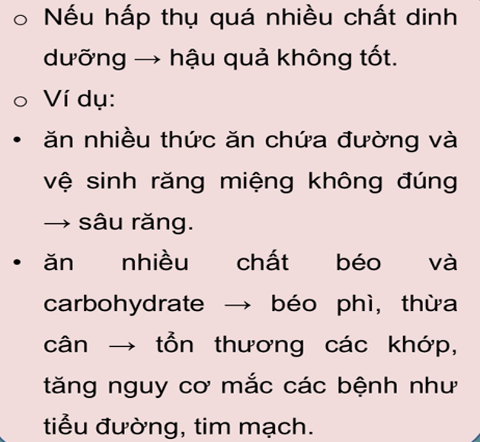
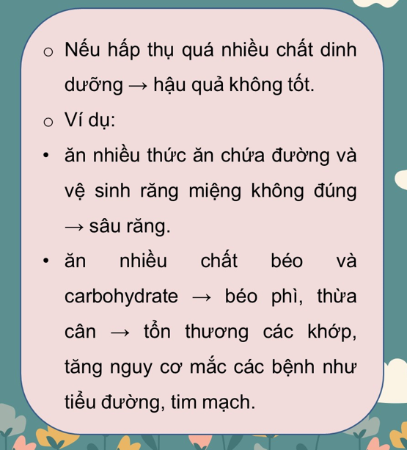

Slide 28
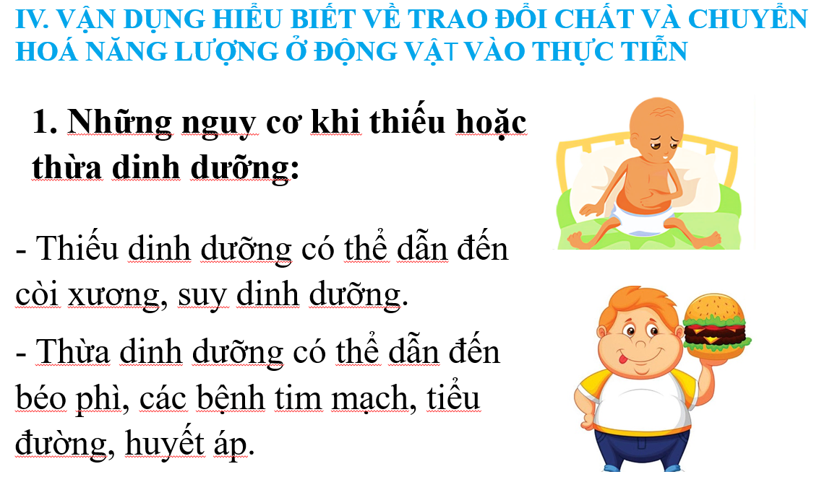

Slide 29
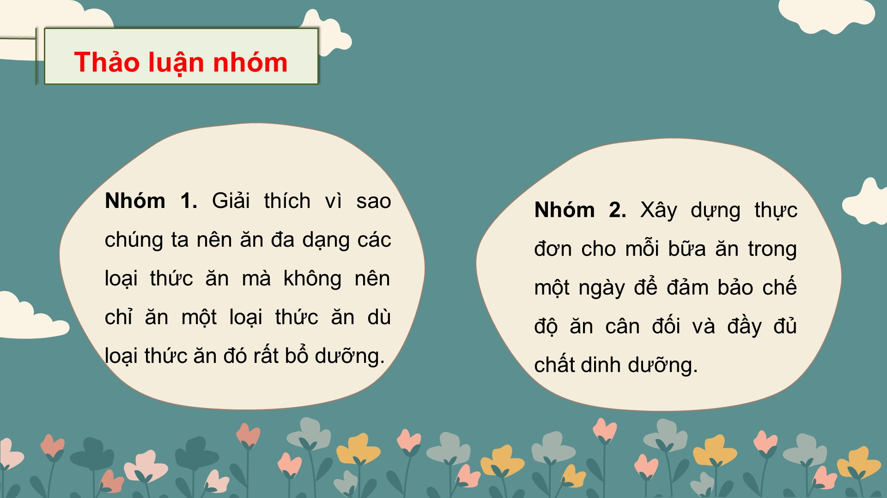


Slide 30
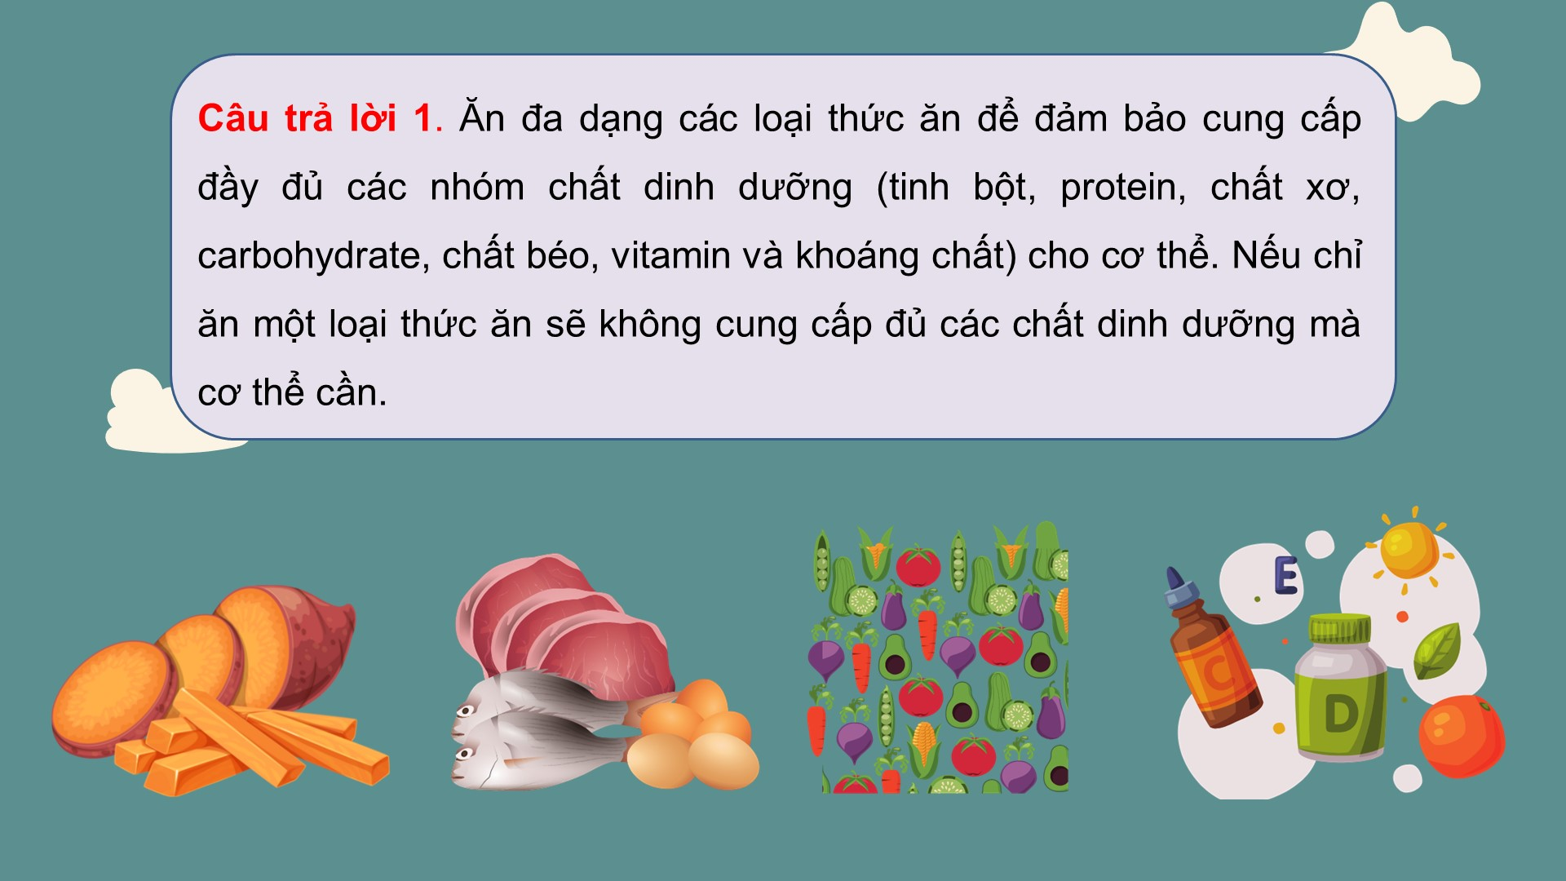
Nhóm 1:

Slide 31

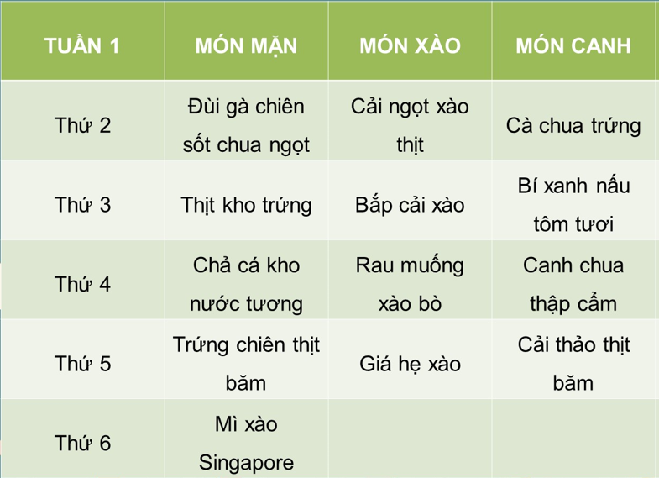


Nhóm 2:

Slide 32
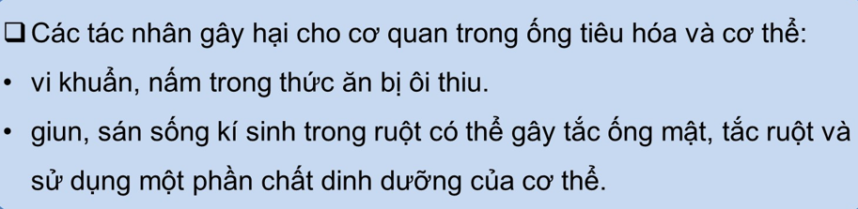
2. Vệ sinh ăn uống
?
Em hãy kể tên các tác nhân gây hại cho ống tiêu hóa
và cơ thể?

Slide 33
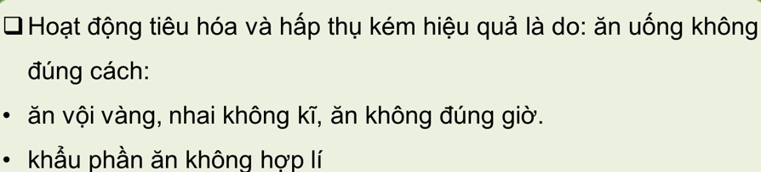
2. Vệ sinh ăn uống
?
Nguyên nhân hoạt động tiêu hóa và
hấp thụ kém hiệu quả là do đâu?

Slide 34
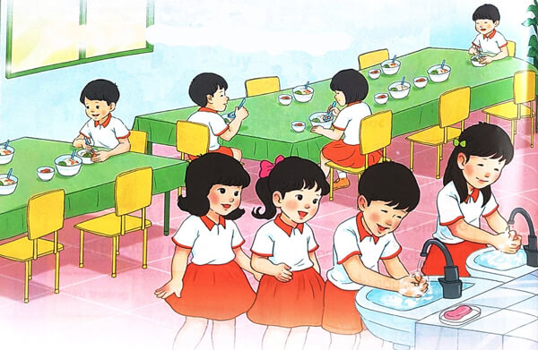
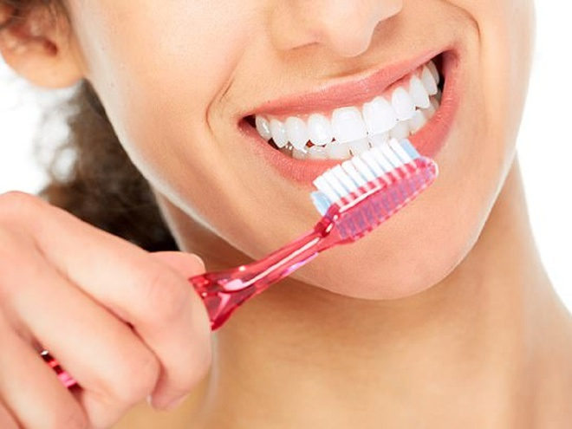
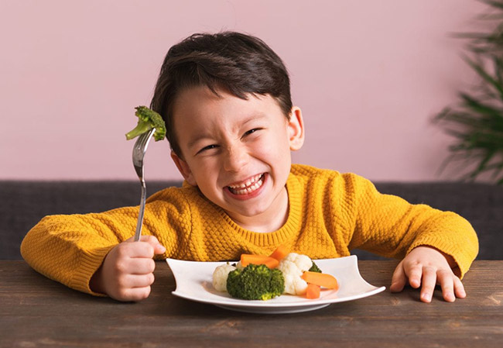
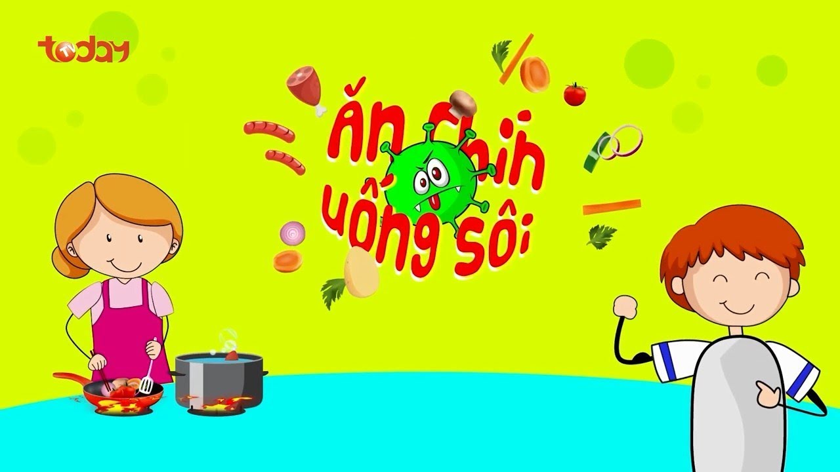
Cần làm gì để giữ vệ sinh ăn uống?

Slide 35
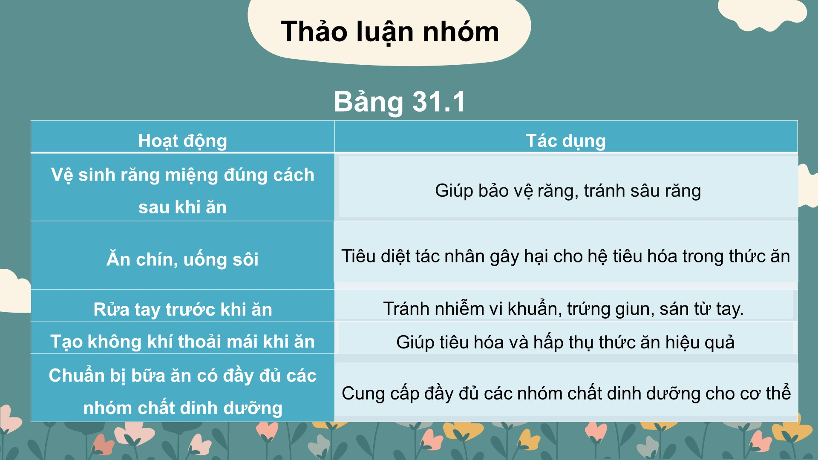


2
2
2
2
2
Tiêu diệt tác nhân gây hại cho hệ tiêu hóa trong
thức ăn

Slide 36


Slide 37
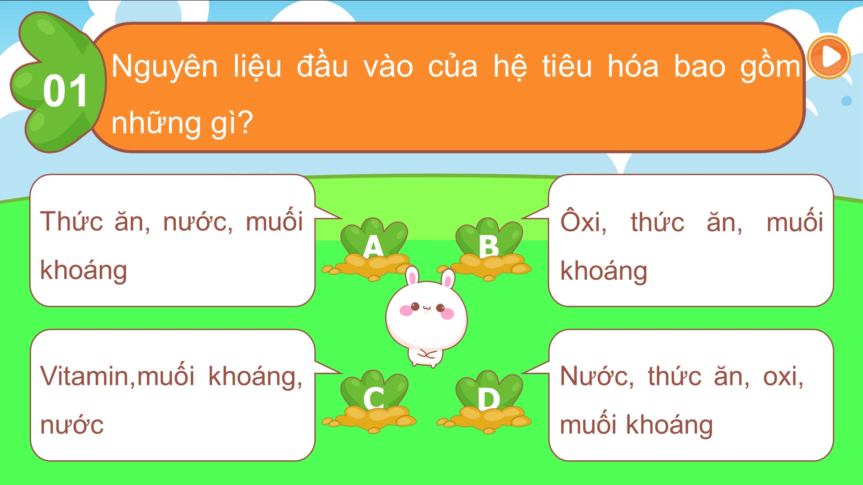


Slide 38


Slide 39
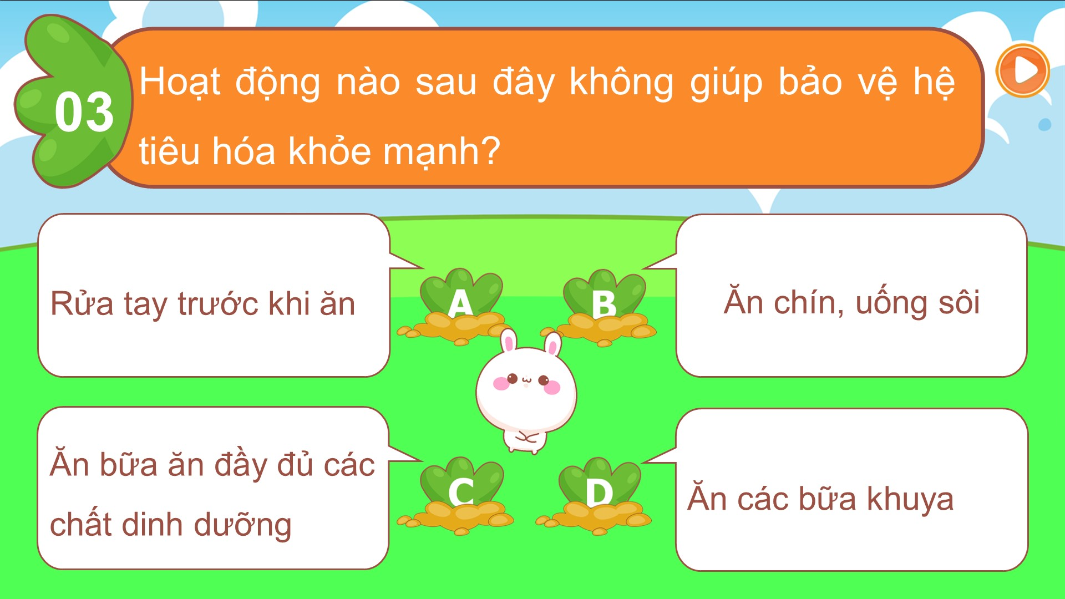

Slide 40
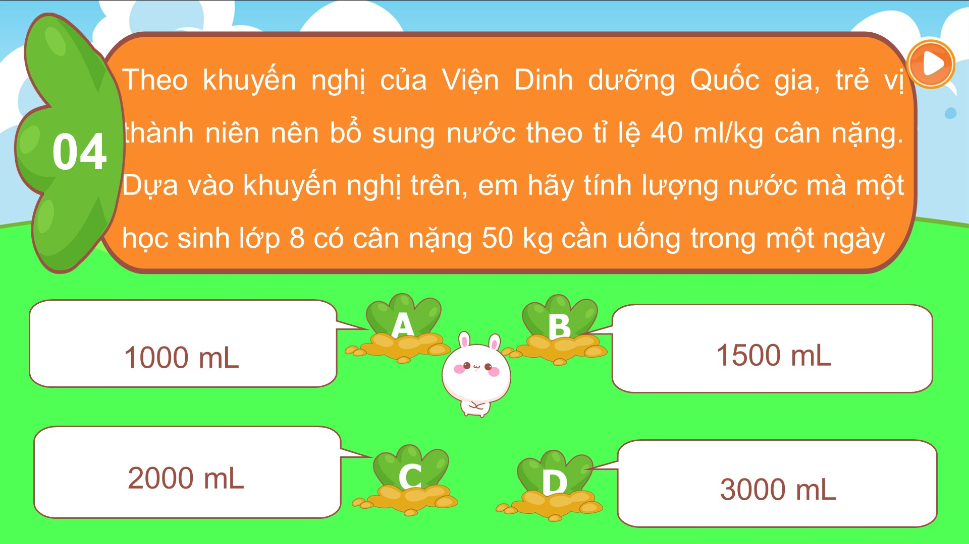

Slide 41
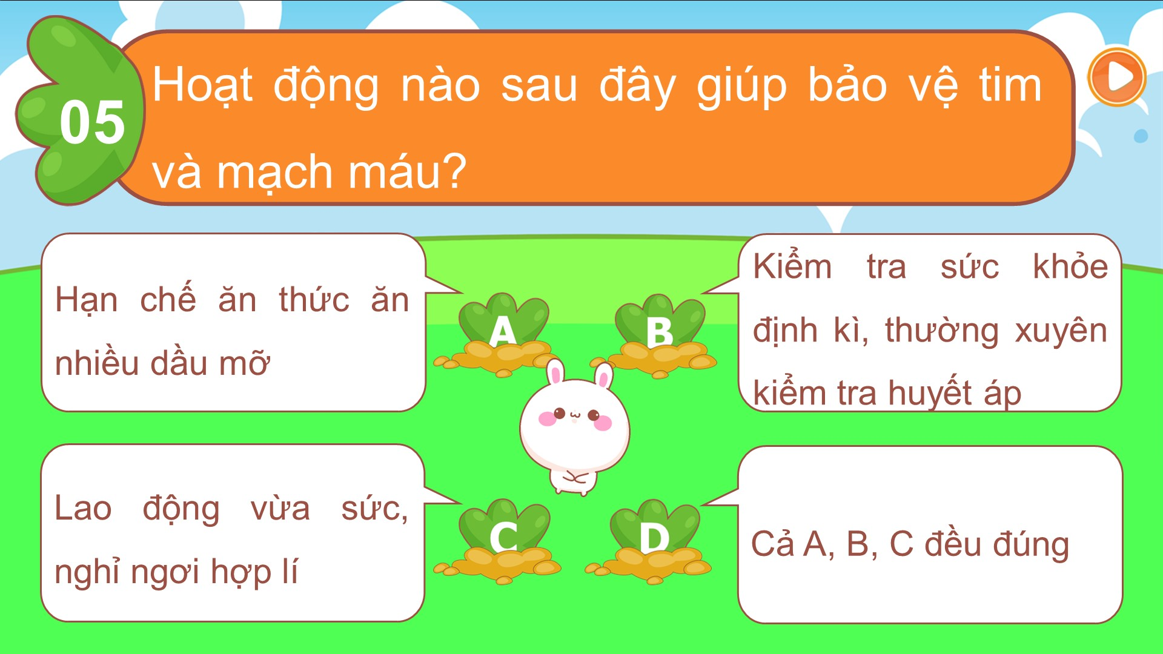

Slide 42
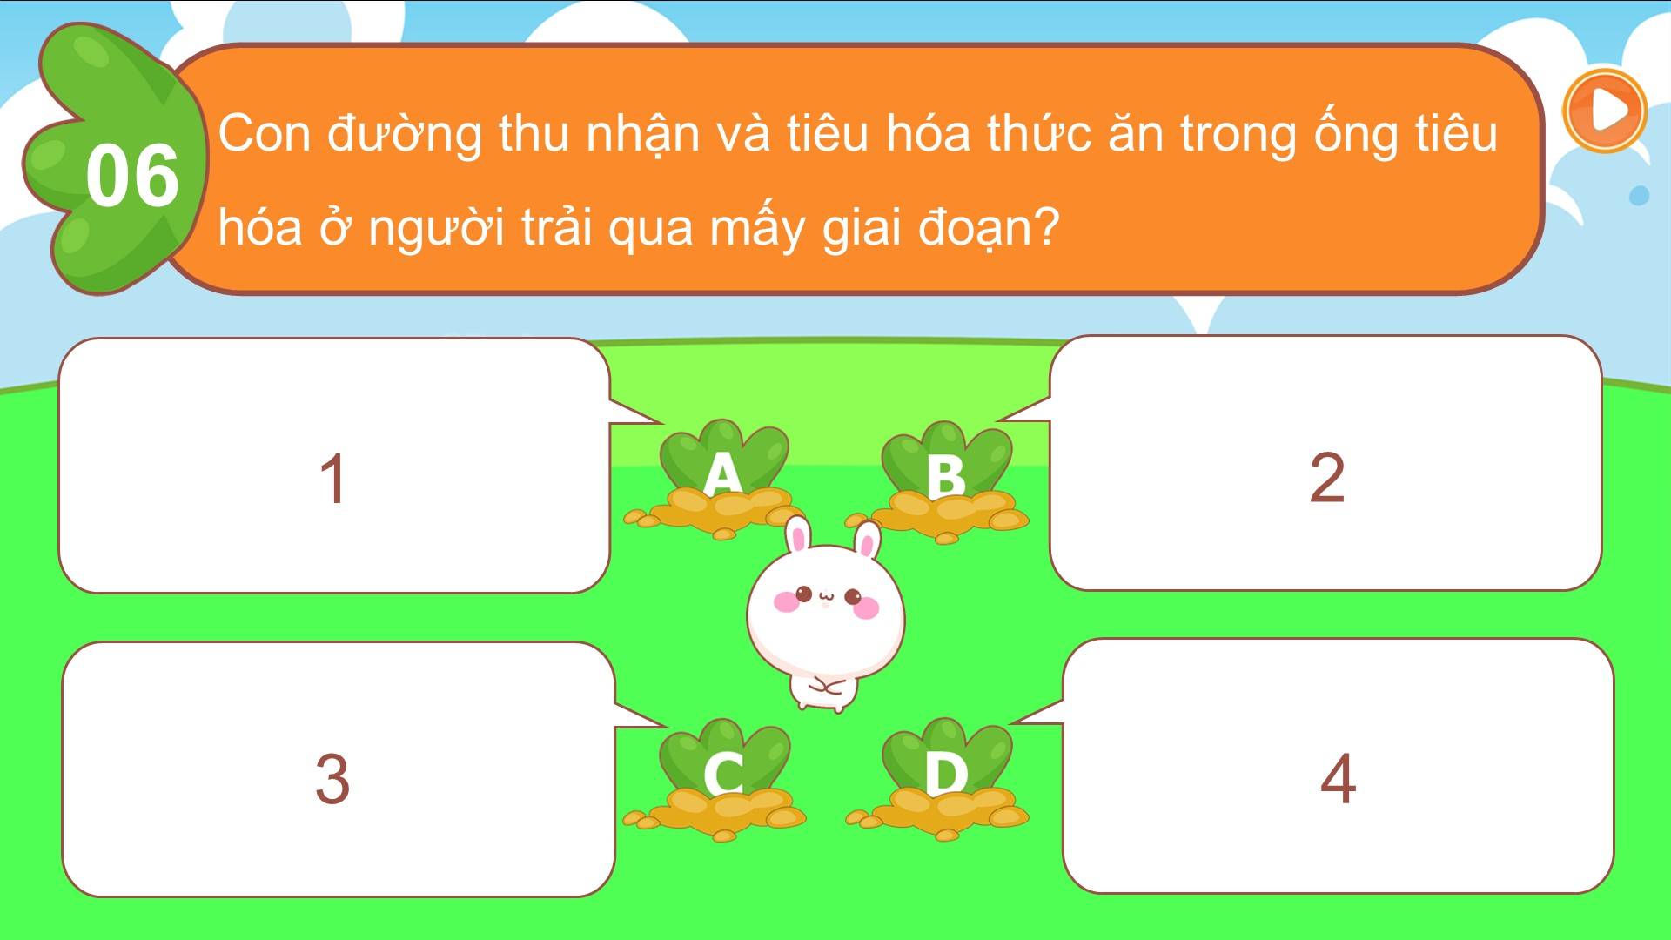

Slide 43
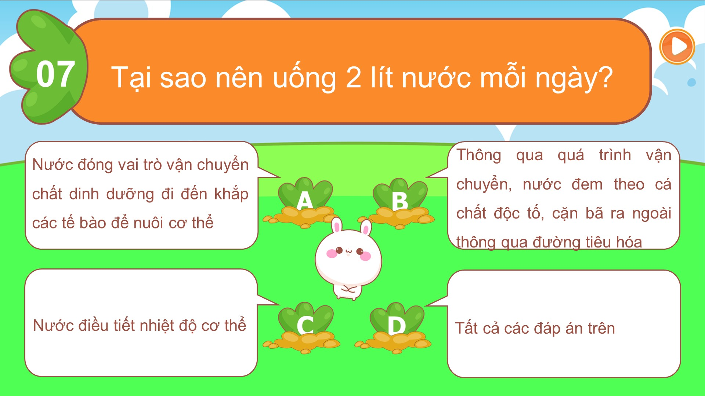

Slide 44
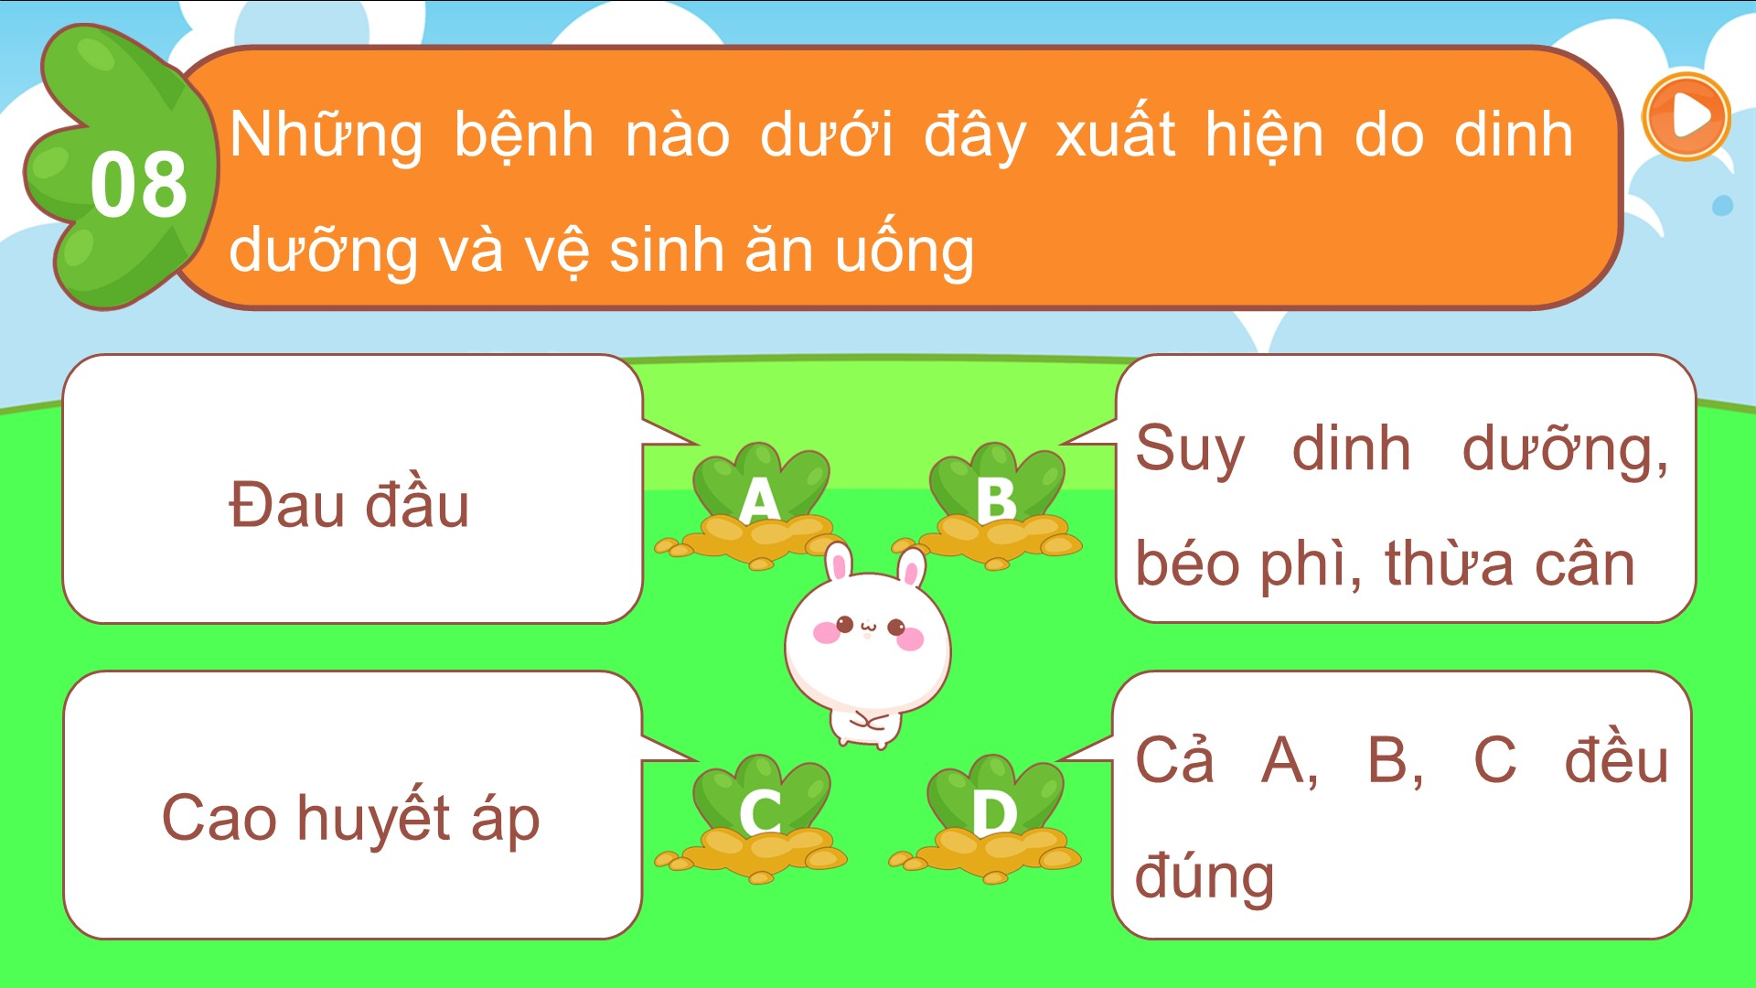
Bệnh còi xương

Slide 45
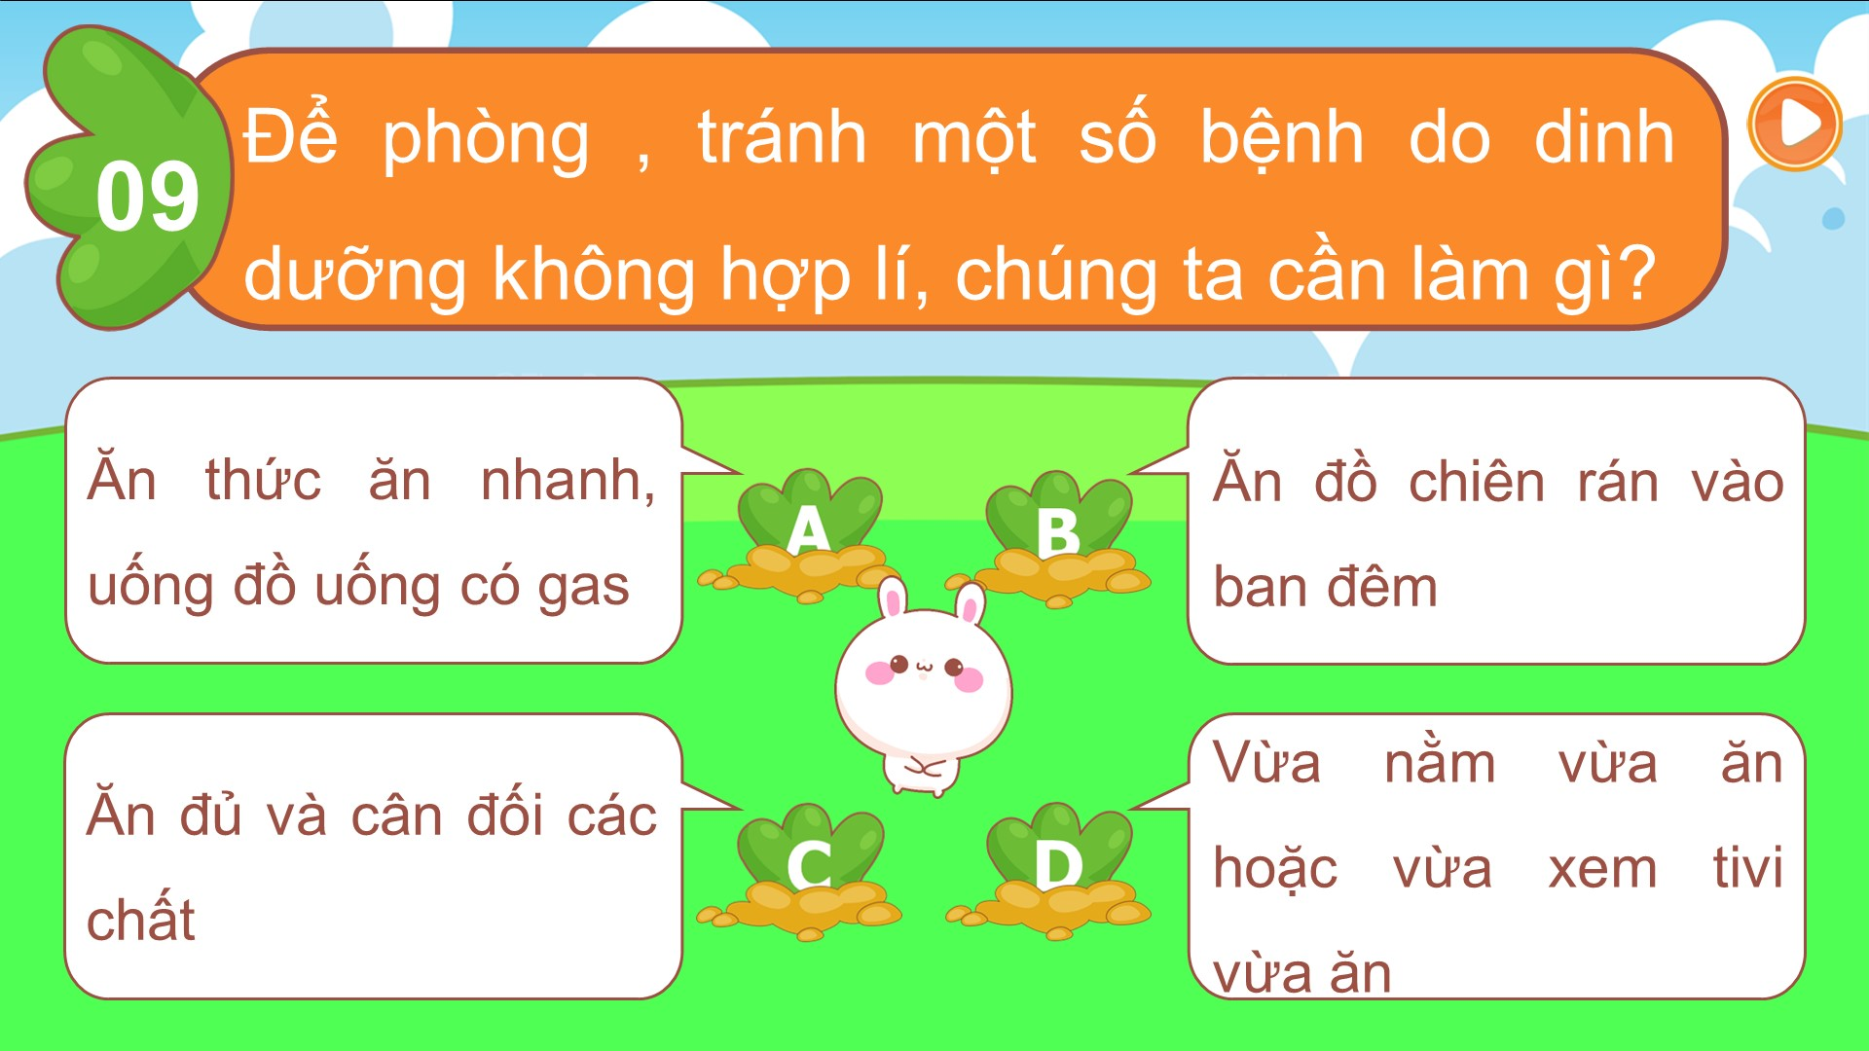

Slide 46
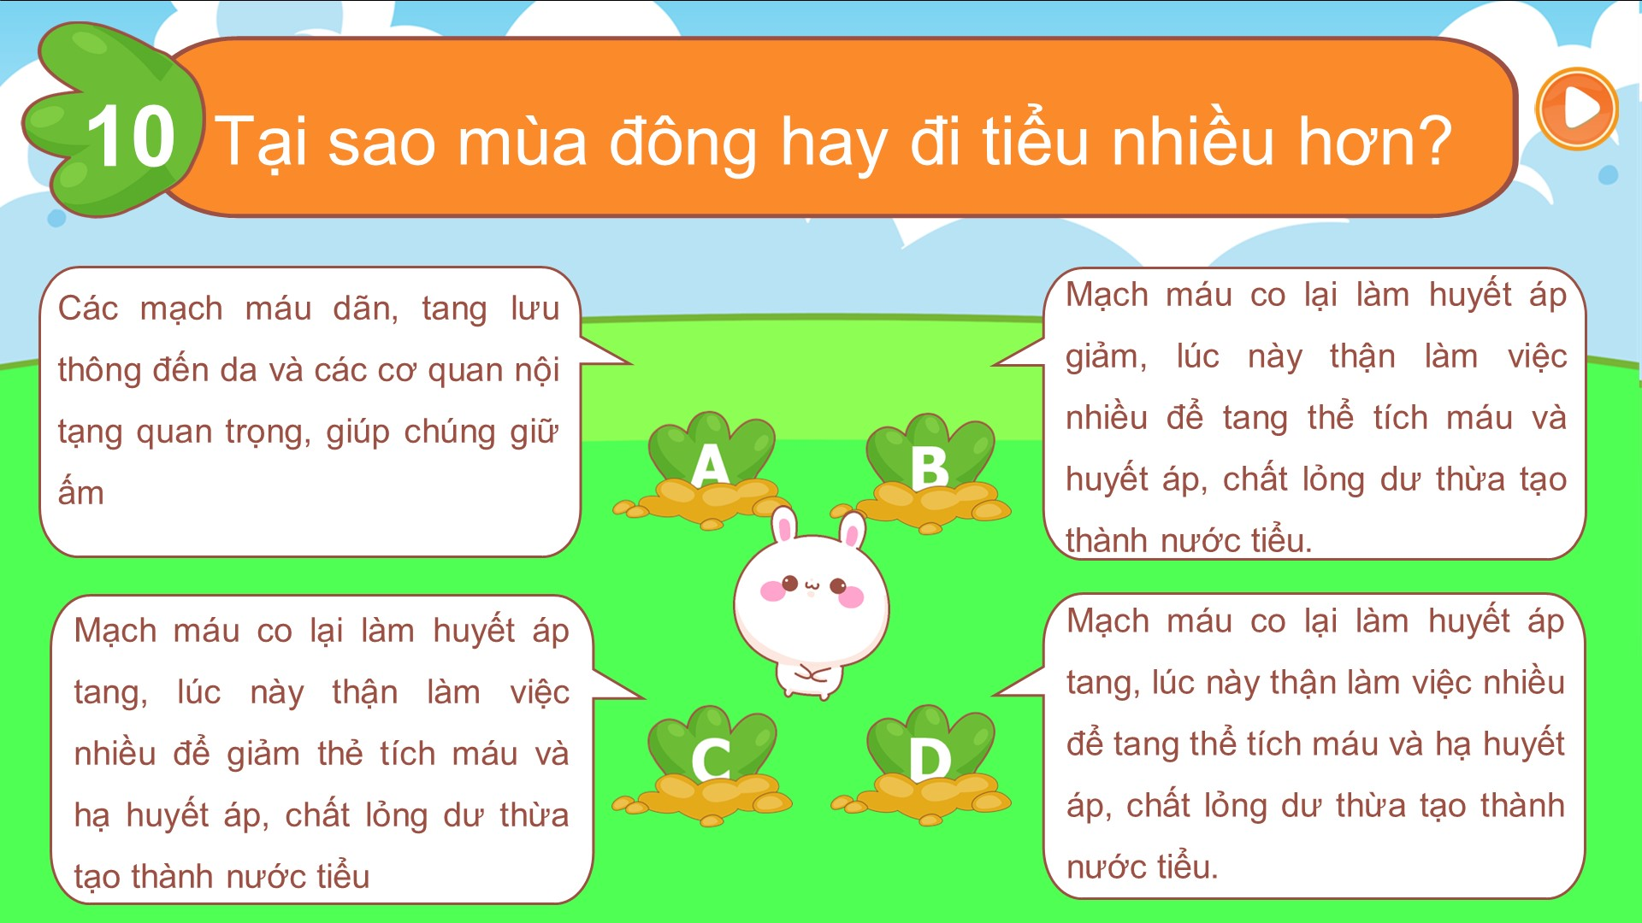

Slide 47
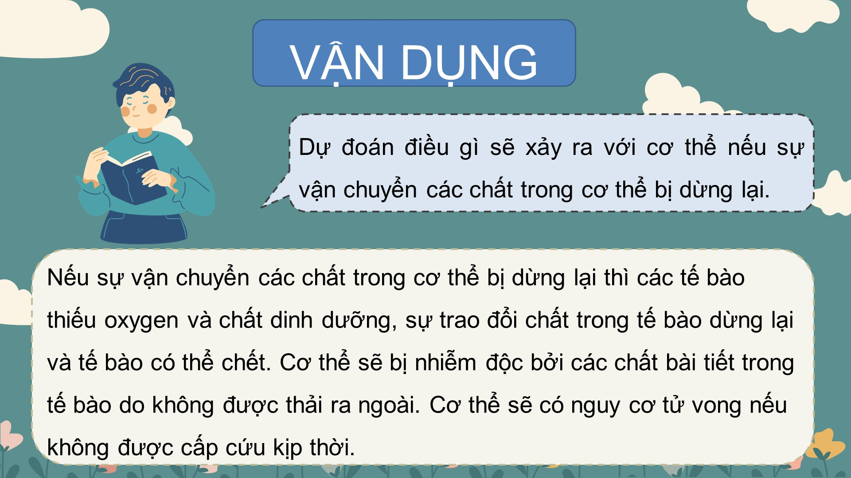
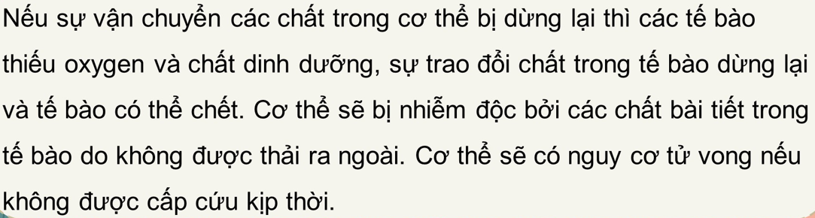

Slide 48
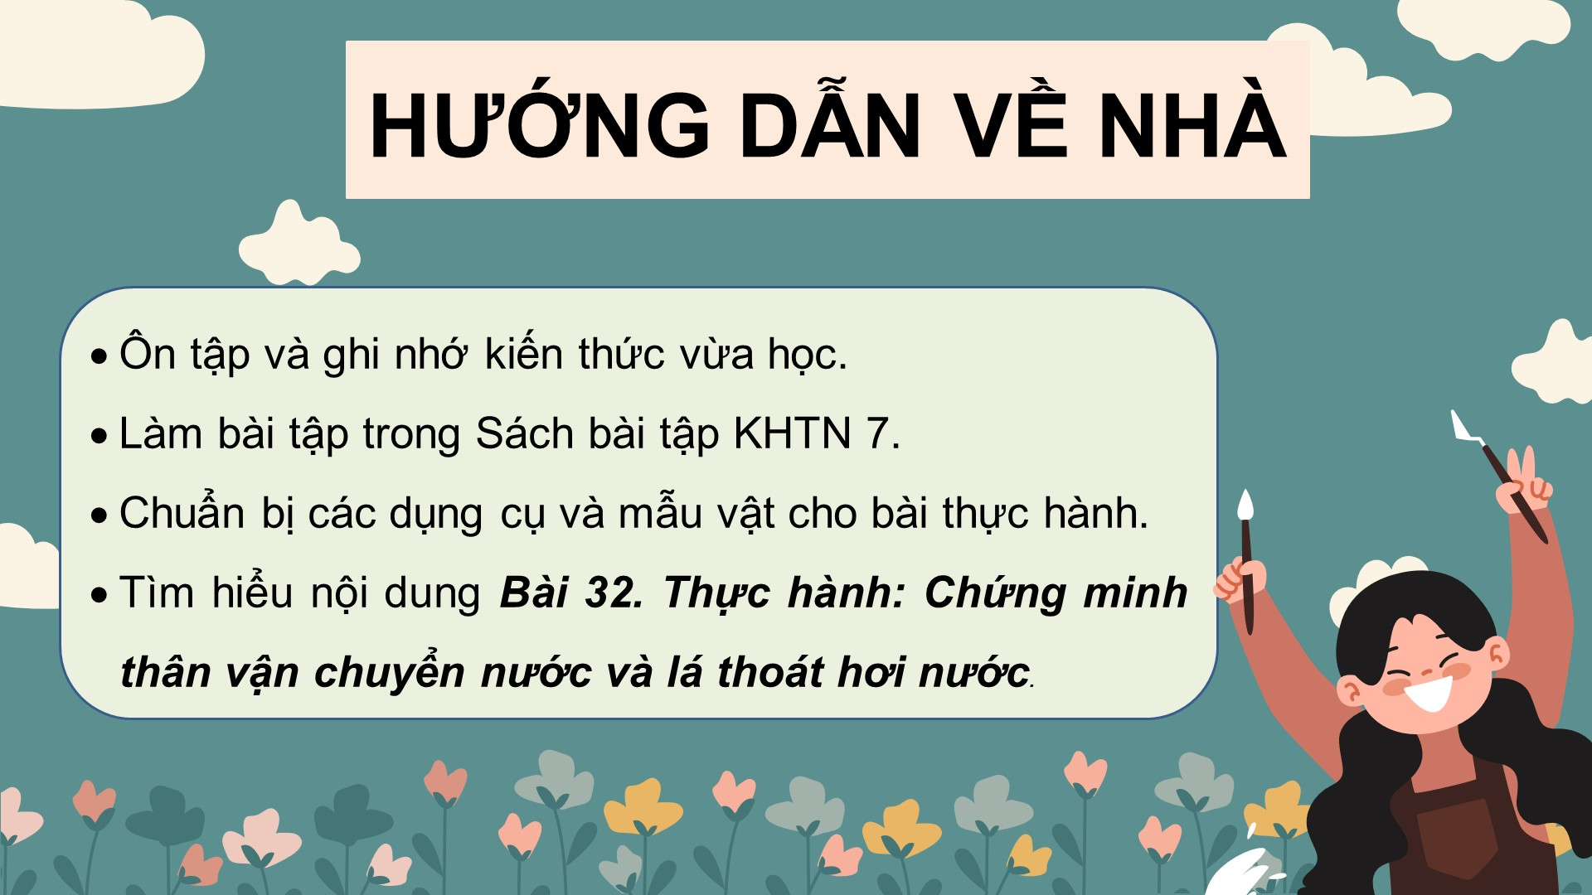
- Ôn tập và ghi nhớ kiến thức vừa học
- Chuẩn bị các dụng cụ và mẫu vật cho bài
thực hành
- Tìm hiểu nội dung bài 32: Thực hành: Chứng
minh thân vận chuyển nước và lá hấp thụ nước.

